Slide 1
Жанры инструментальной
и вокальной музыки
«Мелодией одной звучат печаль и радость…»
«Песнь моя летит мольбою»

Slide 2
ВОКАЛЬНАЯ МУЗЫКА — это
музыка для пения.
музыка, в которой голос главенствует или равноправен с инструментами, с сопровождением или
a cappella.

Slide 3
Песни без слов - это
небольшие инструментальные пьесы
лирического характера,
нередко имеют другие названия -
мелодия, романс, серенада.

Slide 4
Георгий Свиридов (1915-1998)

Slide 5
РОМАНС - это
вокальное сочинение, написанное
для голоса с инструментальным
сопровождением, на небольшое
стихотворение лирического
содержания.

Slide 6
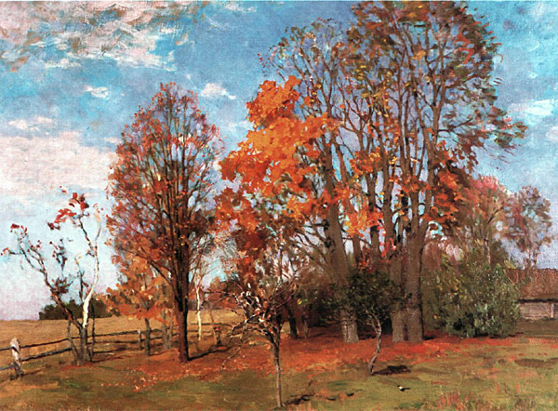

Slide 7
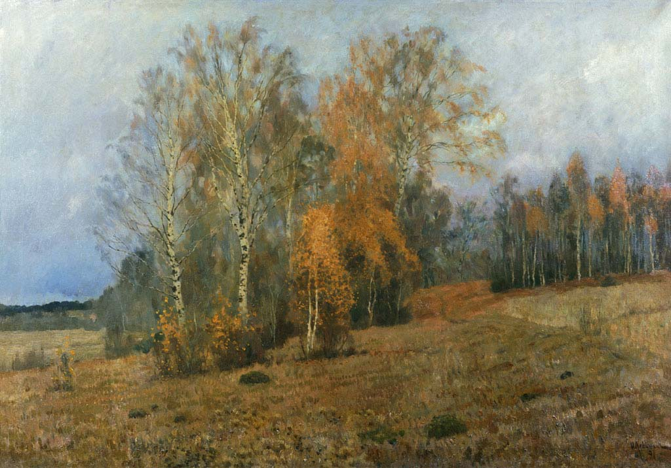

Slide 8
Саргей Рахманинов
(1873-1943)
"Вокализ"
Вокали́з
(от лат. vocalis — звучащий, поющий) — музыкальное произведение для голоса без слов.

Slide 9
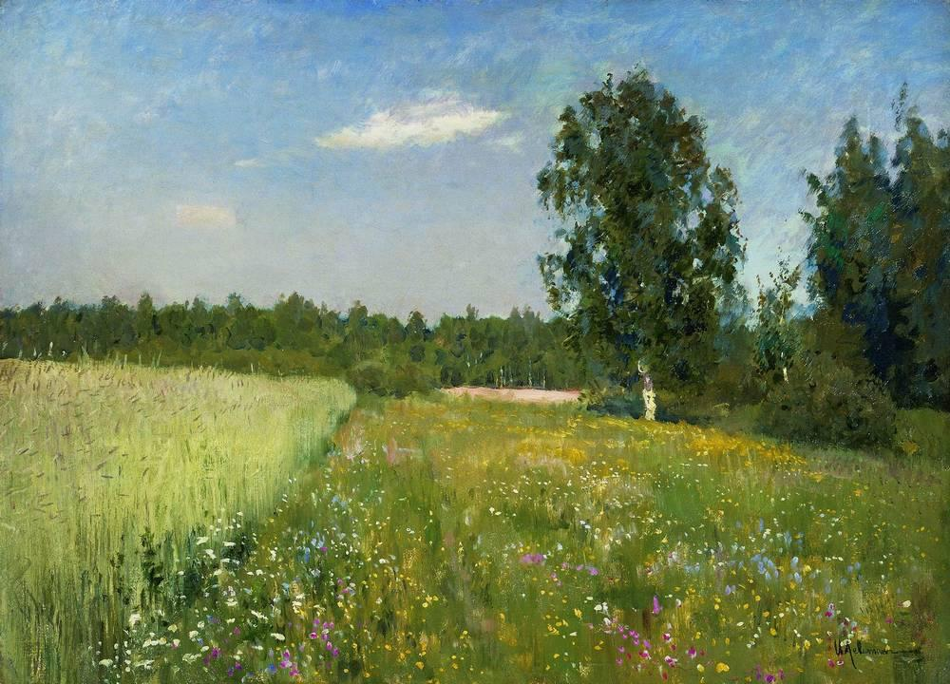

Slide 10
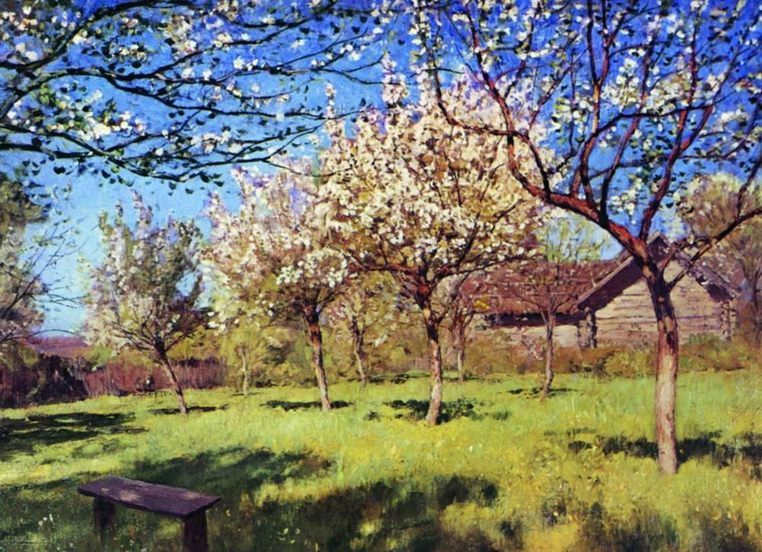

Slide 11
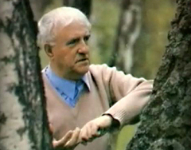
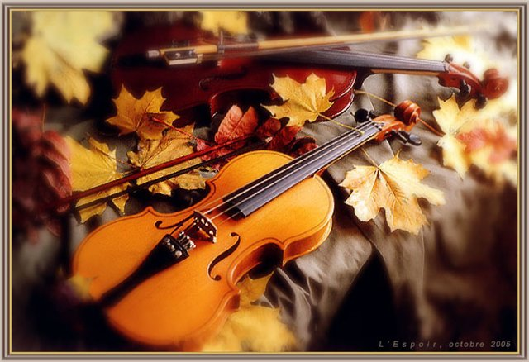
ВОКАЛИЗ
РОМАНС

Slide 12
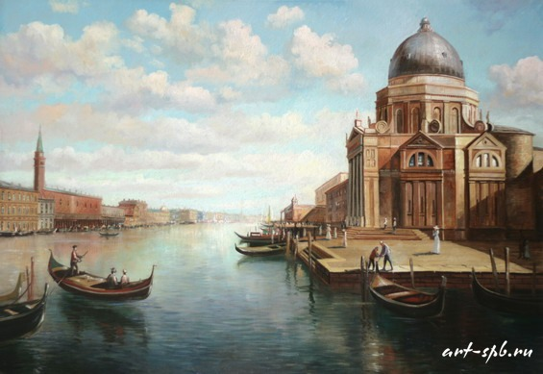
Феликс Мендельсон (1809-1847)

Slide 13
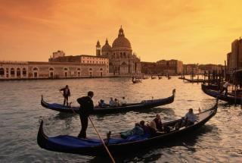

Slide 14
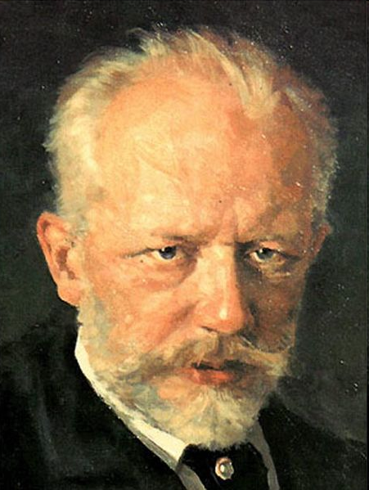
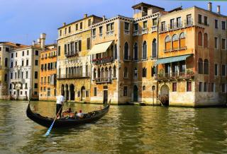
П.И.Чайковский
(1840-1893)
"Баркарола"

Slide 15
БАРКАРОЛА этим поэтичным, красивым словом называют музыкальный жанр, происхождение которого связано с песнями на воде (от итал. barkarola).
ВОКАЛЬНЫЕ
ИНСТРУМЕНТАЛЬНЫЕ

Slide 16
БАРКАРОЛА - род инструментального или вокального произведения мелодического характера в медленном темпе, связанное с изображением катания на лодке.
От итальянского barka , что означает лодка. А итальянский глагол rollare означает испытывать бортовую качку. Таким образом, БАРКАРОЛА – качающаяся лодка.

Slide 17
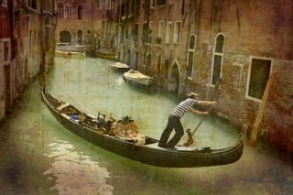

Slide 18
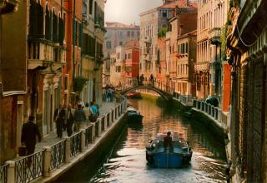

Slide 19
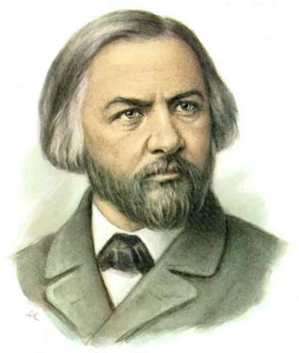
Михаил Глинка (1804-1857)
Венецианская ночь

Slide 20
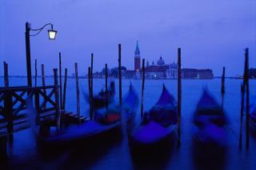

Slide 22
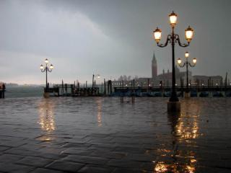

Slide 23
«Венецианская ночь»
1.Ночь весенняя дышала
Свежей южною красой.
Тихо Брента протекала
Серебримая луной
Отражён волной огнистой
Блеск прозрачных облаков
И восходит пар душистый
От зелёных берегов
2.Всё вливает тайно радость
Чувствам снится дивный мир
Сердце бьётся мчится младость
На любви весенний пир
По волнам скользят гондолы
Искры брызжут под веслом
Звуки нежной баркаролы
Веют лёгким ветерком

Slide 24
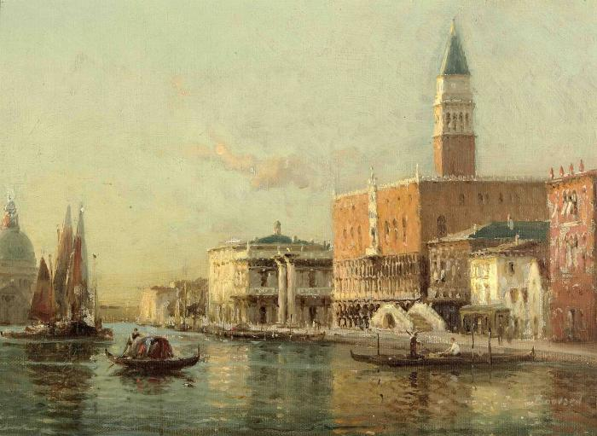
Франц Шуберт
(1797-1828)
"БАРКАРОЛА"

Slide 25
Cловно как лебедь во влаге прозрачной,
Тихо качаясь, плывет наш челнок,
О, как на сердце легко и спокойно,
Нет и следа в нем минувших тревог.
В небе заката лучи догарают,
Розовым блеском осыпав челнок
Розовым блеском осыпав челнок
Час незаметно за часом проходит,
Дальше скользим мы по зеркалу вод.
О, как на сердце легко и спокойно,
Нет в нем и тени минувших забот.
О, неужели на крыльях туманных
Утро с собой их опять принесет?
О, неужели опять принесет?

Slide 26
Домашнее задание: В творческой тетради сравнить настроение романса («Венецианская ночь» М.И. Глинки) с настроением картины «Итальянский пейзаж» А. Мордвинова

